Slide 1




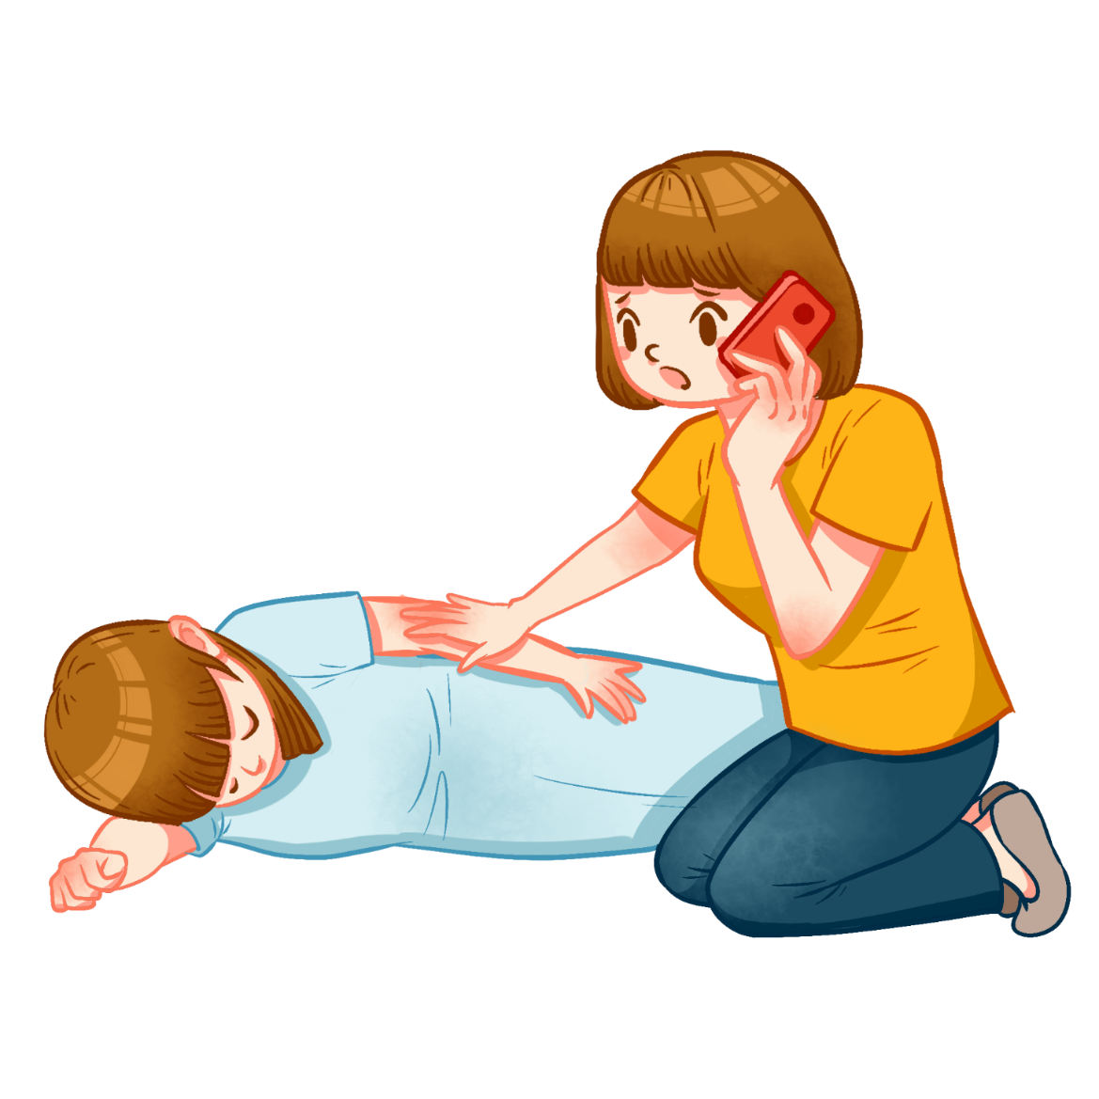


Slide 2
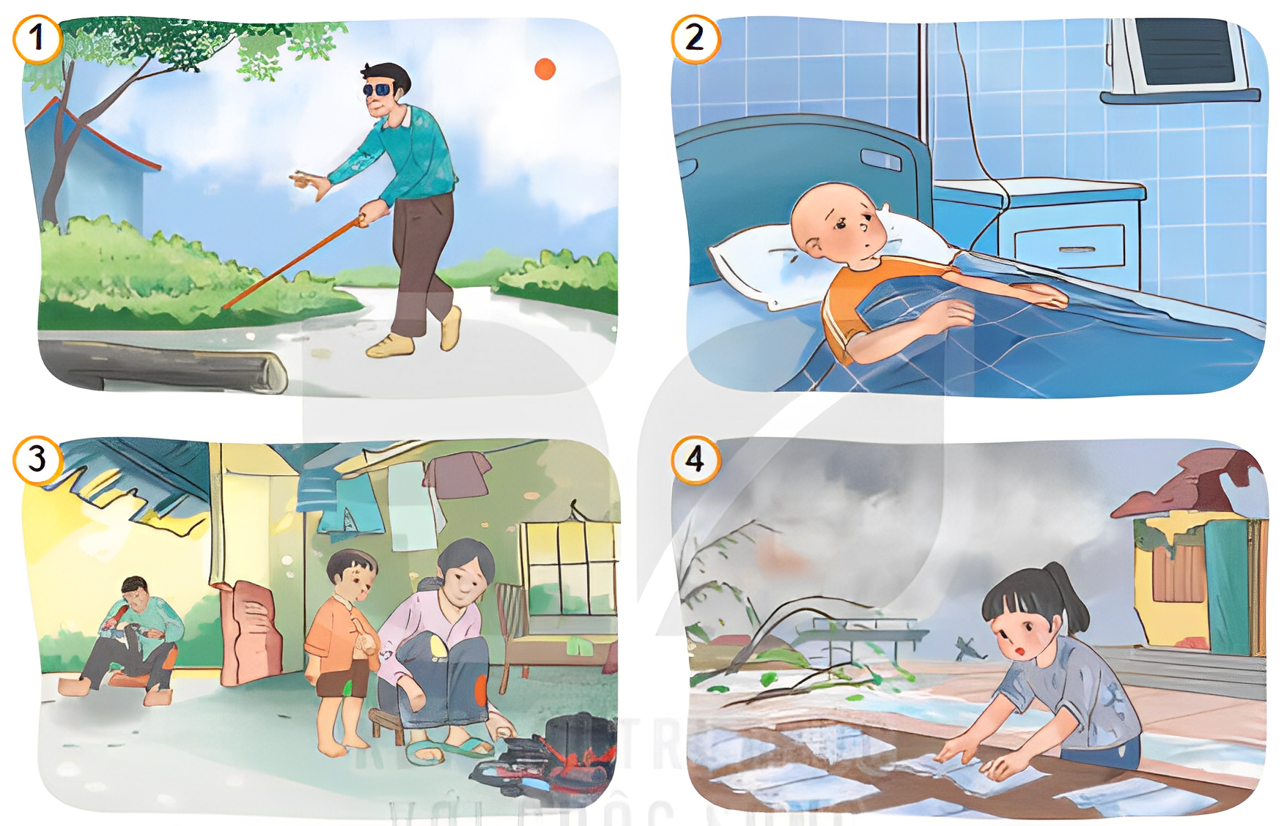
a. Em hãy quan sát tranh và cho biết những người trong tranh đang gặp khó khăn gì?

Slide 3
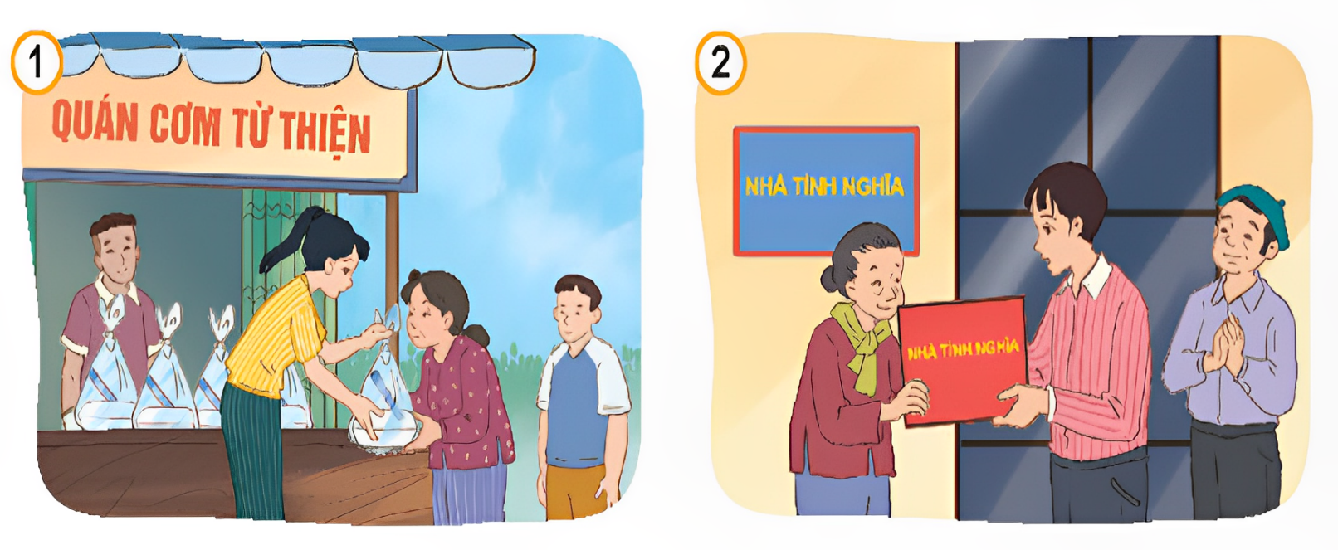
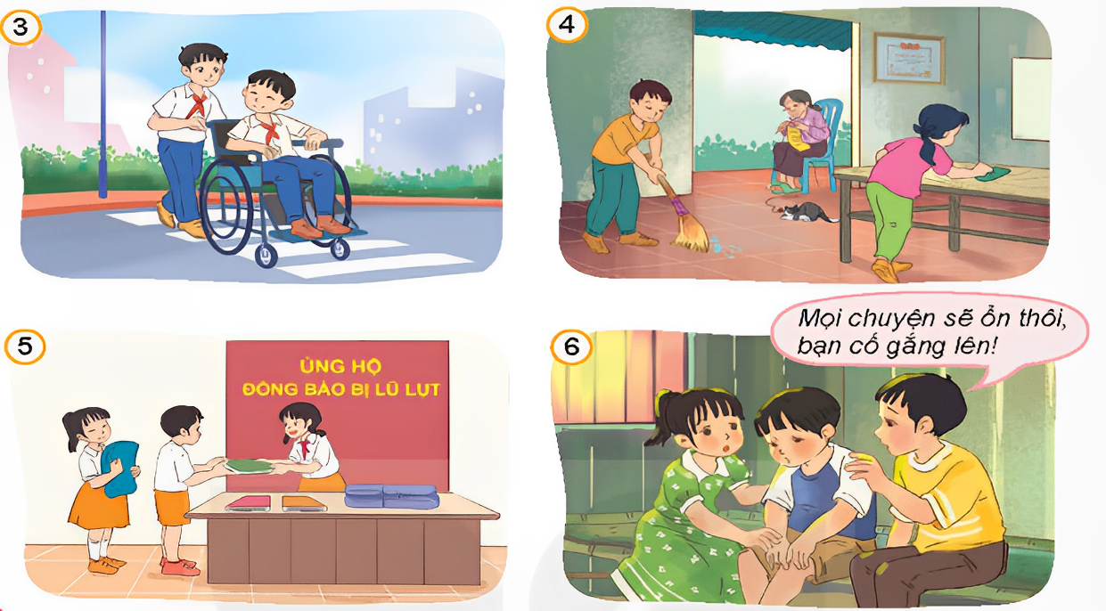
Em hãy nêu những biểu hiện của sự cảm thông, giúp đỡ người có hoàn cảnh khó khăn trong những bức tranh sau.

Slide 4
KẾT LUẬN
Các bức tranh thể hiện sự cảm thông, giúp đỡ người có hoàn cảnh khó khăn với các hình thức như: nấu cơm tặng cho những người có hoàn cảnh khó khăn; làm nhà tình nghĩa tặng người nghèo; giúp đỡ bạn bị khuyết tật; lau dọn nhà cửa giúp cụ già neo đơn; ủng hộ quần áo sách vở cho học sinh vùng bị lũ lụt; quan tâm, động viên khi bạn gặp chuyện buồn.

Slide 5
KẾT LUẬN
Ngoài những cách trên để thể hiện sự cảm thông, giúp đỡ người có hoàn cảnh khó khăn thì còn có một số cách khác như đưa ra lời khuyên cho những người gặp hoàn cảnh khó khăn; an ủi, bảo vệ những người đang sợ hãi; làm các công việc tình nguyện tại trại trẻ mồ côi,...

